Slide 1
Пyскай весёлый Hовый год К Вам с yймой
pадостей пpидёт, И пyсть с собой он пpинесёт Дpyзей, здоpовья,
жизни взлёт.

Slide 2
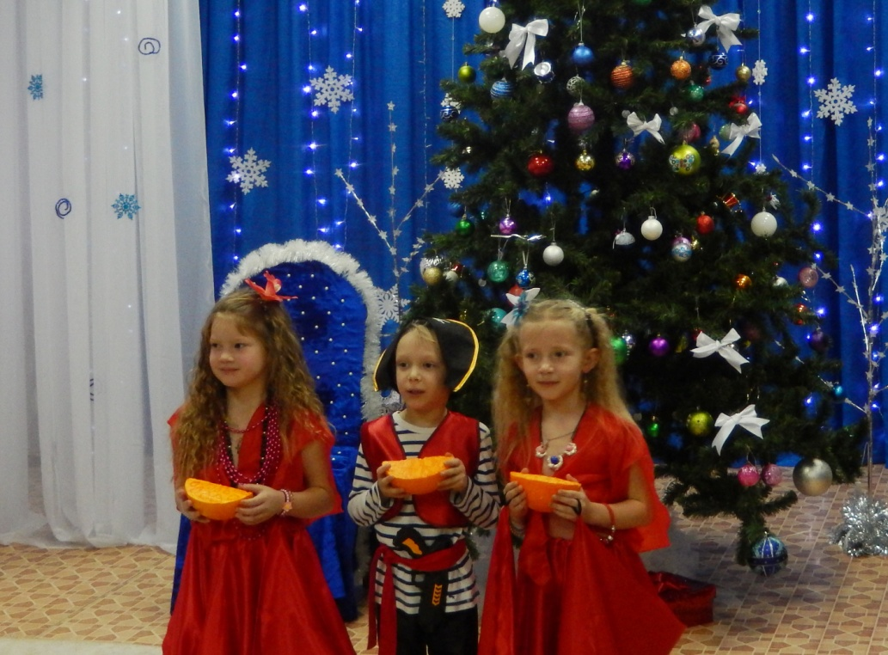
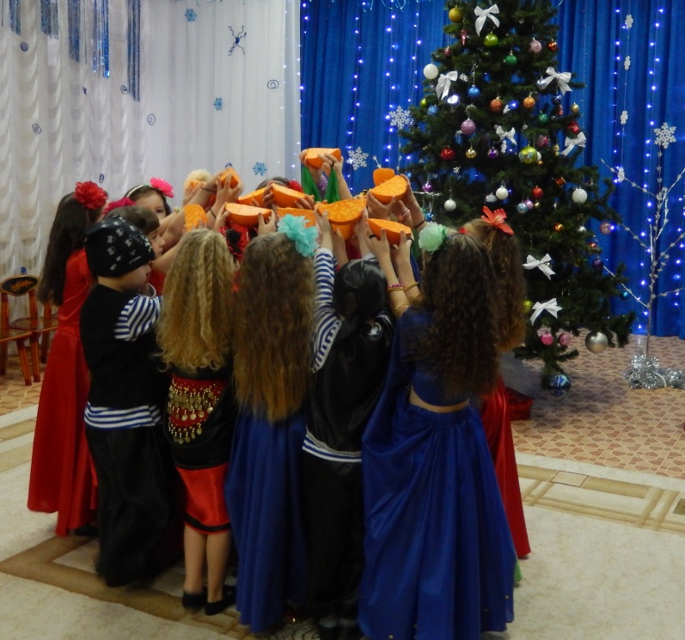
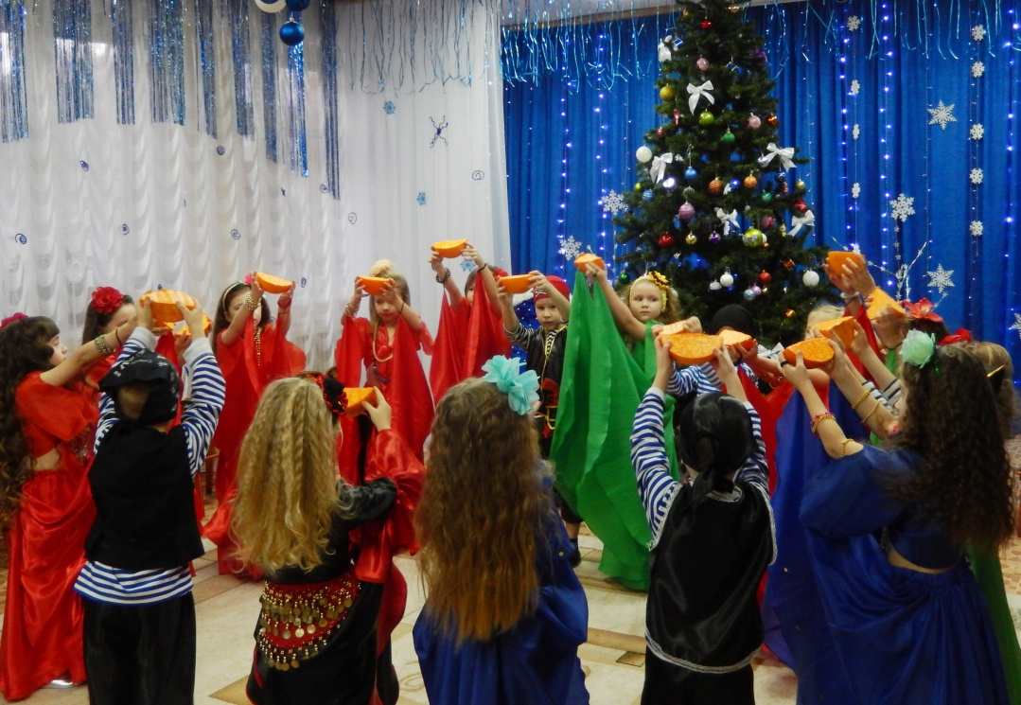
Как же любит детвора
Свежесть мандаринов! Принимают на ура Кладезь витаминов!

Slide 3
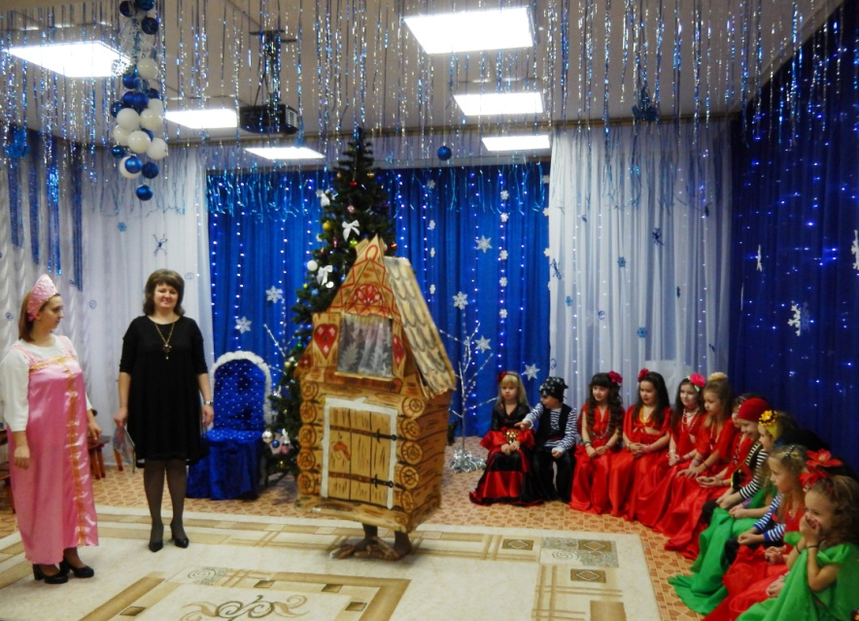
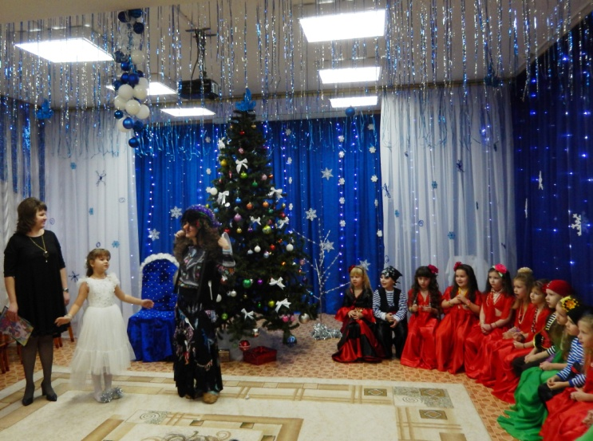
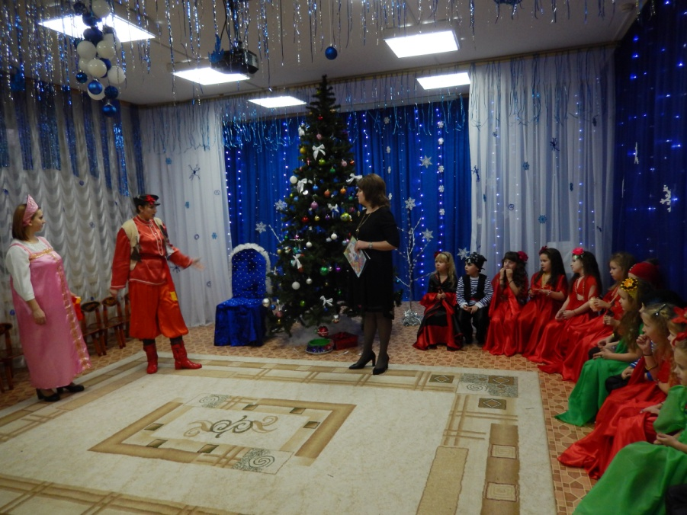
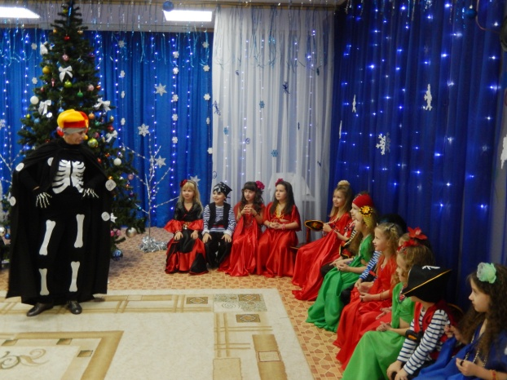
Для чего нужны нам сказки? Что в них ищет человек? Может быть, добро и ласку. Может быть, вчерашний снег. В сказке радость побеждает, Сказка учит нас любить. В сказке звери оживают, Начинают говорить.

Slide 4
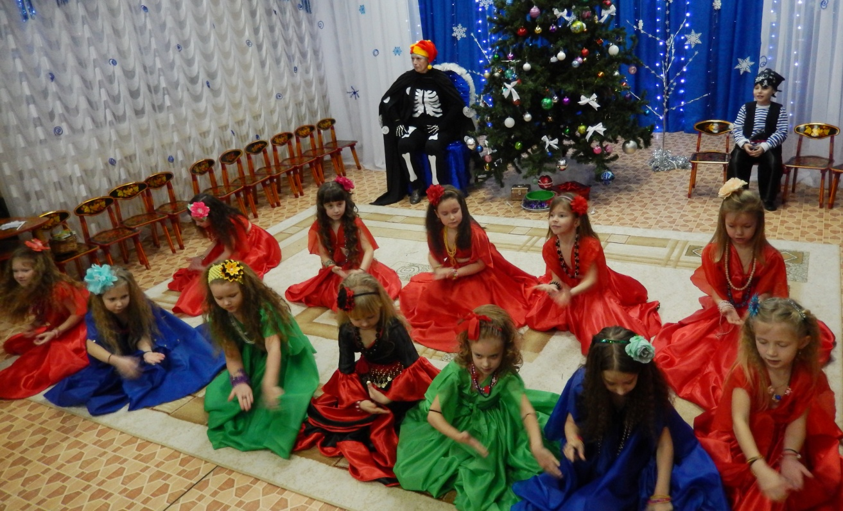
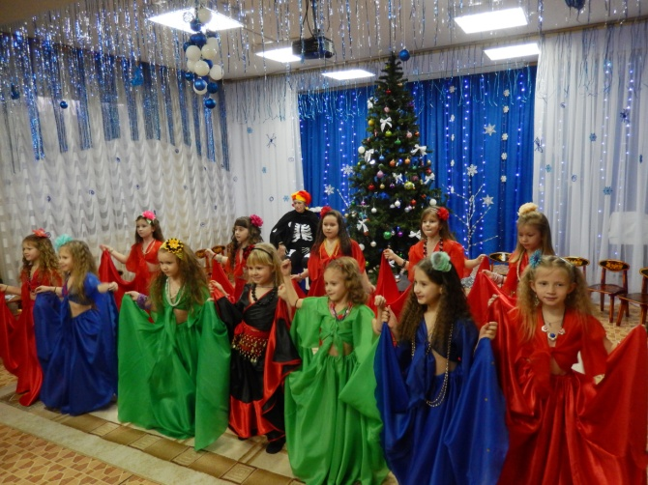
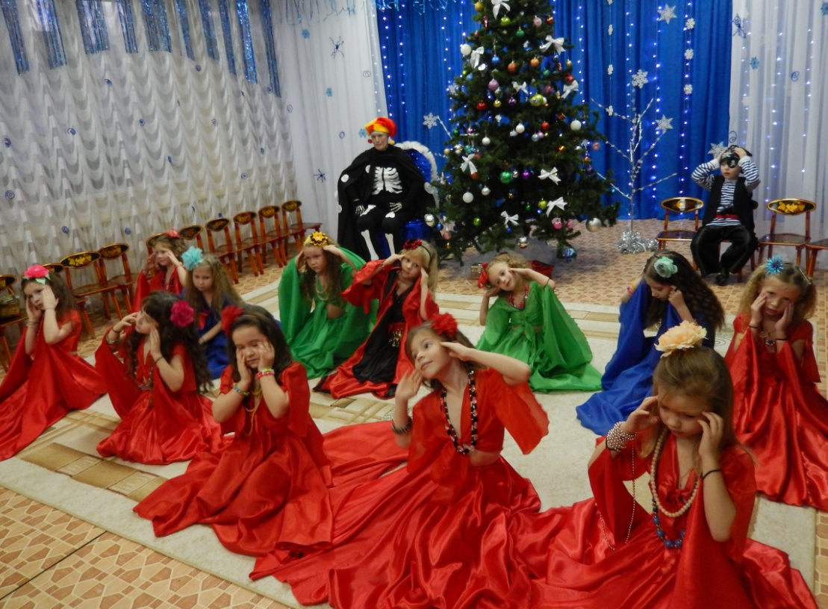

Slide 5
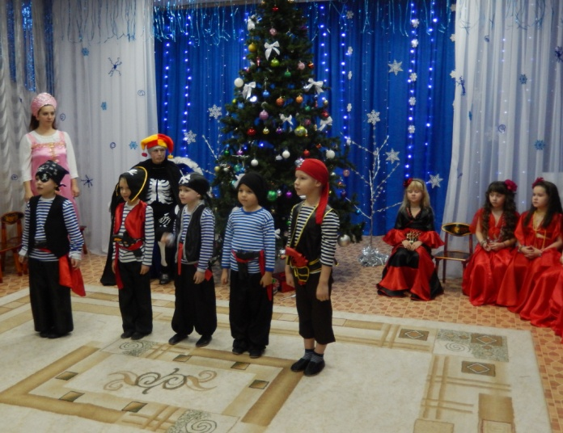
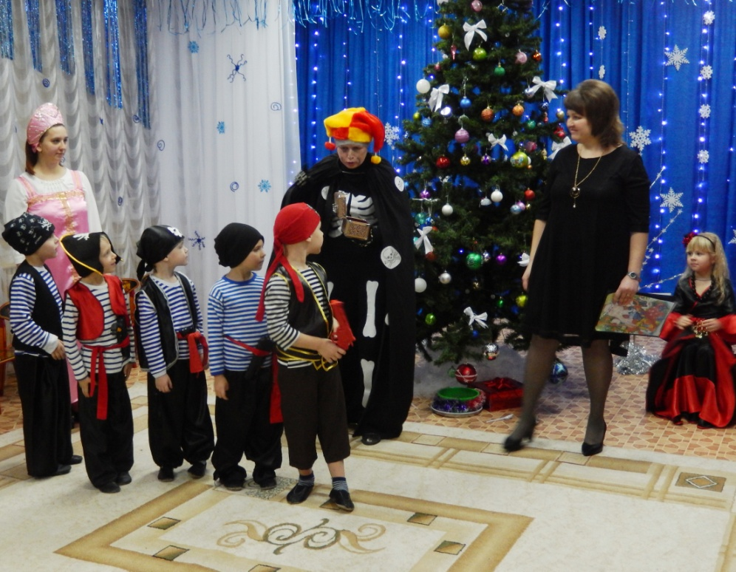

Slide 6
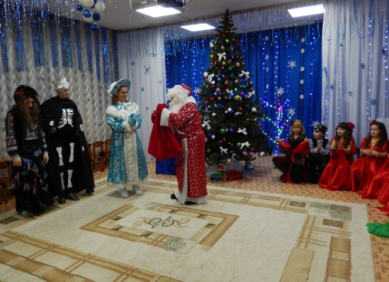
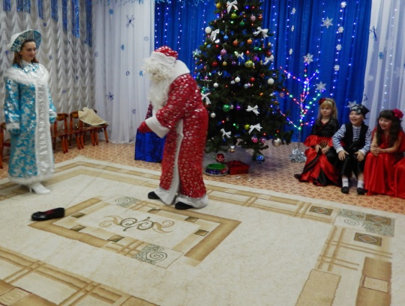
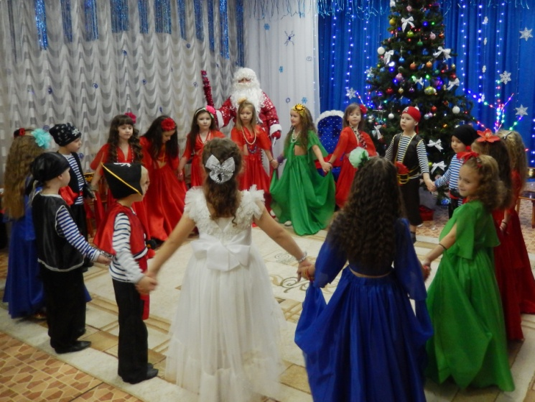
Мы ждали зиму очень долго, А с ней и праздник - Новый год, Всё потому, что к нам на ёлку Любимый Дед Мороз придёт.
И наконец-то он пришёл, Такой забавный и большой, С кудрявой белой бородой, С глазами очень добрыми И с играми весёлыми.

